Slide 1
Работа с интерфейсами в Java

Slide 2
Цели:
Научиться использовать интерфейсы при решении задач
Научиться использовать абстрактные классы
Повторить сортировку массивов

Slide 3
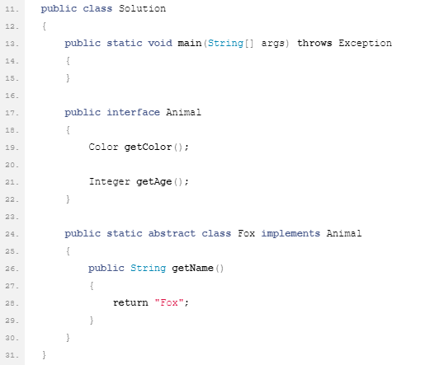
Задача 1 (Один метод в классе)
Унаследовать Fox от интерфейса Animal. Поменяй код так, чтобы в классе Fox был только один метод - getName. Методы удалять нельзя!

Slide 4
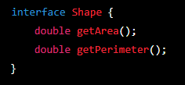
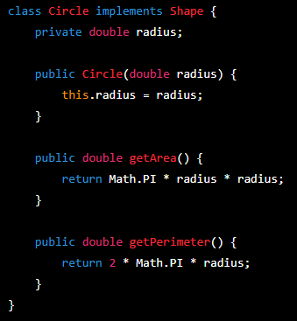
Задача 2: Создание интерфейса "Фигура"
Создать интерфейс Shape, который содержит методы getArea() и getPerimeter(), возвращающие площадь и периметр фигуры соответственно. Реализуйте этот интерфейс для нескольких классов фигур, таких как круг, прямоугольник и треугольник.

Slide 5
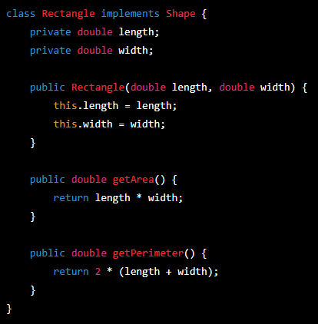
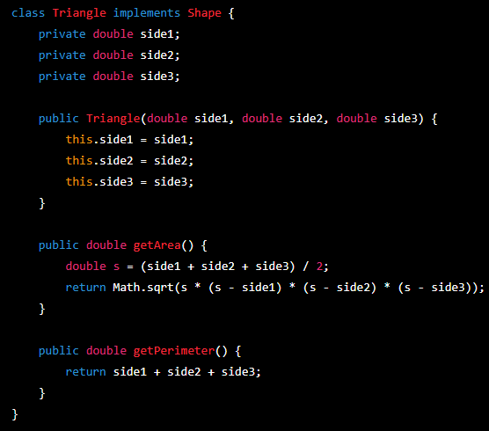

Slide 6

Задача: Интерфейс для сортировки массивов
Требуется написать программу, которая сортирует массивы различных типов данных (целочисленных, строковых и т.д.). Для этого нужно создать интерфейс Sortable, который будет содержать метод sort(), который будет сортировать переданный массив. Затем нужно создать несколько классов, реализующих данный интерфейс для разных типов данных. Например:

Slide 7
